Slide 1
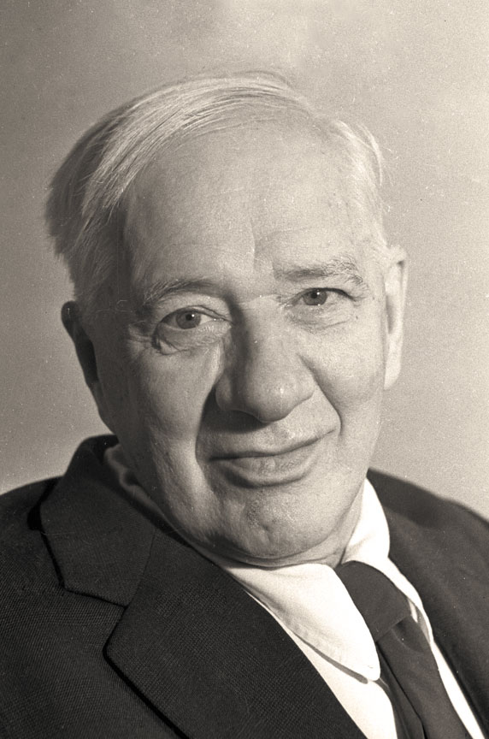
Презентация на тему : "По страницам сказок Корнея Чуковского"

Slide 2
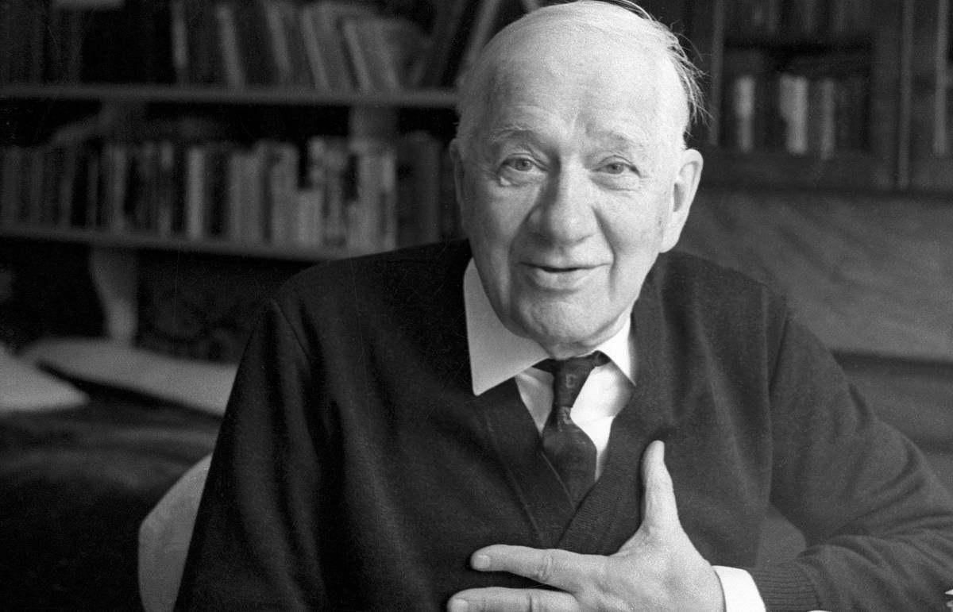
Родился К.И. Чуковский 19 марта 1882 г. в Санкт -Петербурге
Прожил 87 лет
Настоящее имя Николай Васильевич Корнейчуков

Slide 3
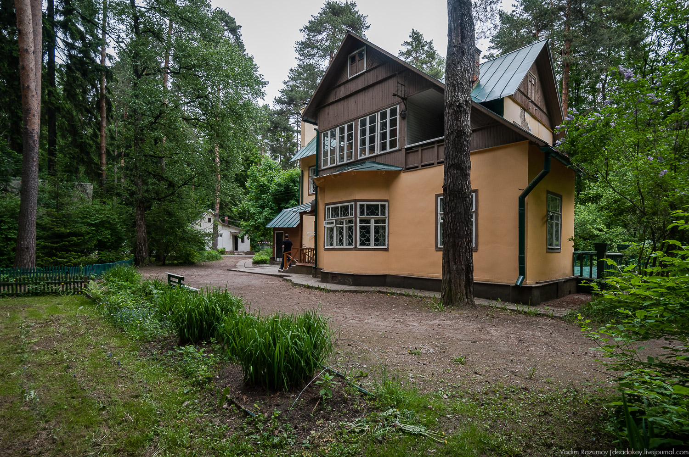
Дом музей К.И.Чуковского в Переделкино

Slide 4

Произведения К.И.Чуковского

Slide 5
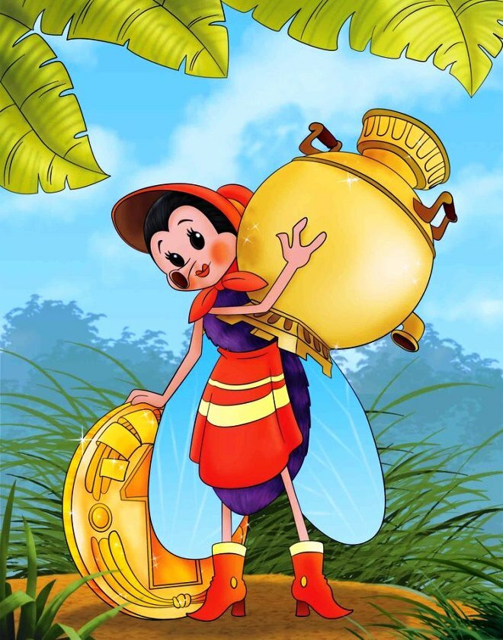
Что за сказка?

Slide 6
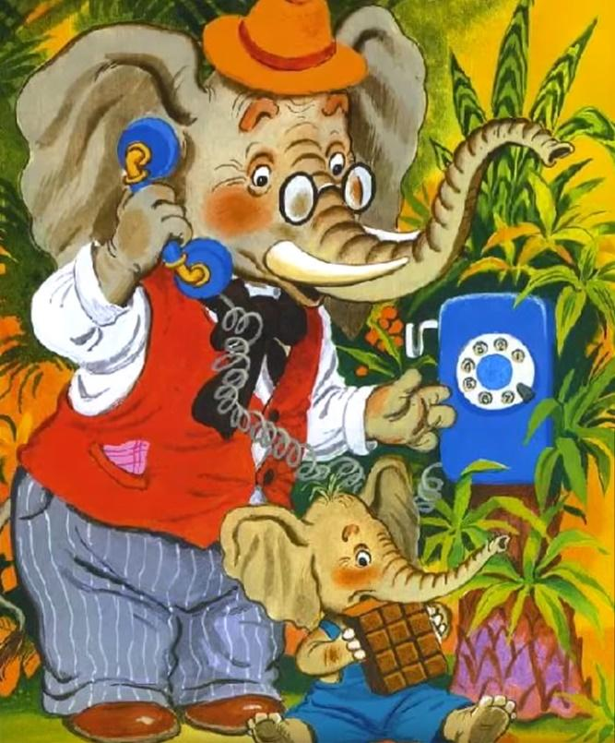
Что за сказка?

Slide 7

Что за сказка?

Slide 8
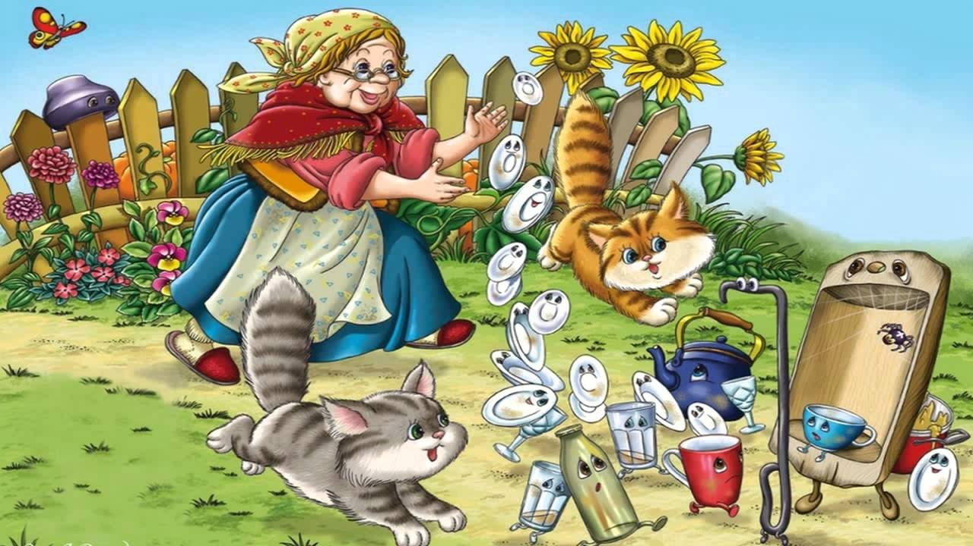
Что за сказка?

Slide 9
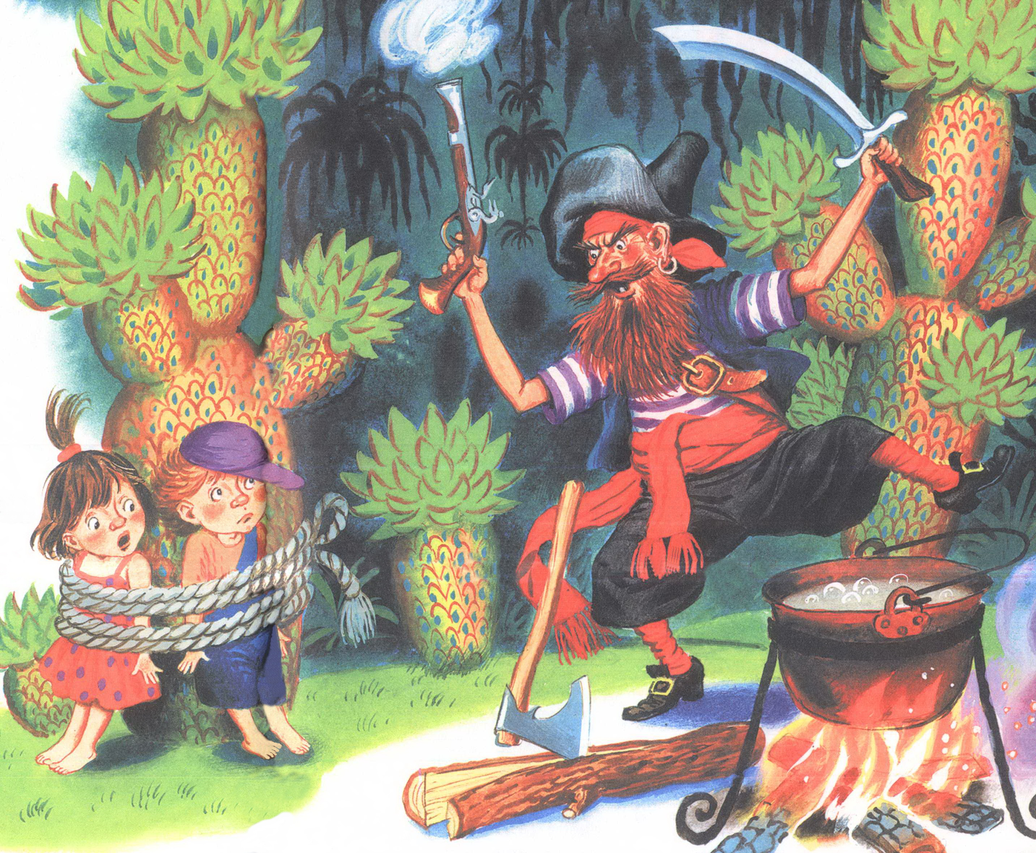
Что за сказка?

Slide 10
Доскажи словечко
Пошла Муха на...
И купила …
Я Федорушку …
Сладким чаем …
В Африке разбойник,в Африке...
В Африке ужасный ...

Slide 11

Куда нельзя было ходить Танечке и Ванечке ?
1. В Африку​
2. В булочную​
3. На каток​
4. В детский сад​

Slide 12
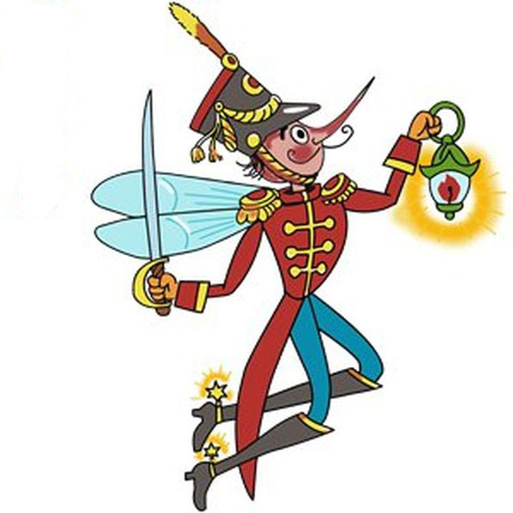
Кто спас Муху -Цокотуху?

